Slide 1

图之 习题选讲
浙江大学 陈 越

Slide 2
旅游规划

Slide 3
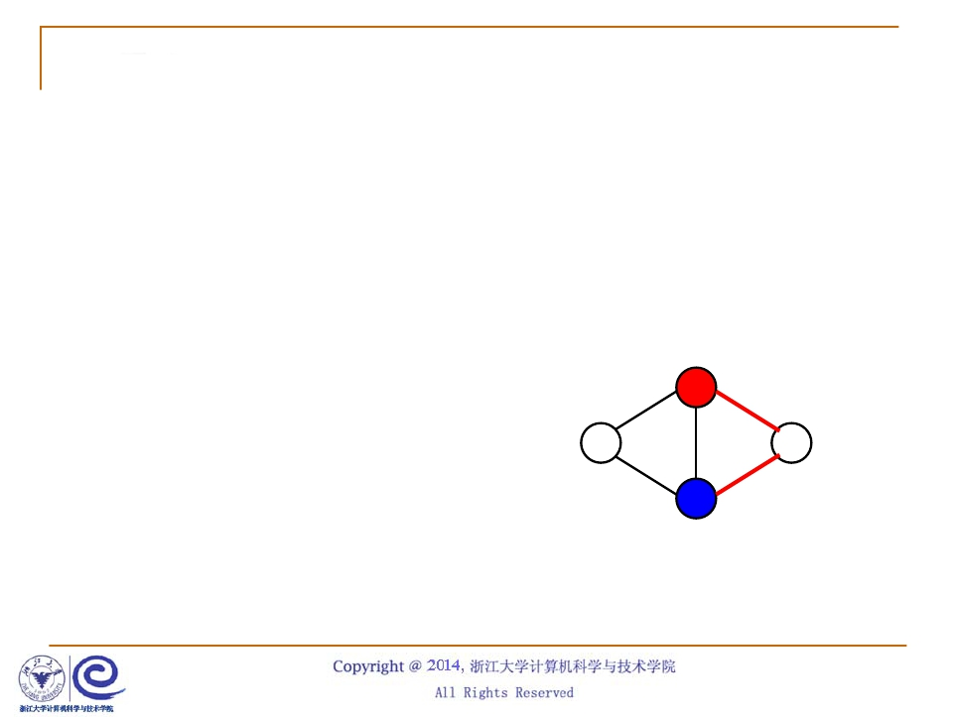
题意理解
■
城市为结点
Sample Input:
4 5 0 3
■
公路为边
0
1
1
3
1
2
20
30
权重1：距离
权重2：收费
0
0
2
3
2
3
4
2
1
10
20
20
❑
❑
单源最短路
1/20
0
2/20
■
Dijkstra – 距离
等距离时按收费更新
1
4/10
3
2
❑
❑
2/30
1/20

Slide 4

核心算法
void Dijkstra( Vertex s )
{ while (1) {
V = 未收录顶点中dist最小者;
if ( 这样的V不存在 )
break;
collected[V] = true;
for ( V 的每个邻接点 W )
if ( collected[W] == false )
if ( dist[V]+E<V,W> < dist[W] ) {
dist[W] = dist[V] + E<V,W> ;
path[W] = V;
cost[W] = cost[V] + C<V,W> ;
}
else if ( (dist[V]+E<V,W> == dist[W])
&& (cost[V]+C<V,W> < cost[W]) ){
cost[W] = cost[V] + C<V,W> ;
path[W] = V;
}
}
}

Slide 5

其他类似问题
■
要求数最短路径有多少条
❑
❑
❑
count[s] = 1;
如果找到更短路：count[W]=count[V];
如果找到等长路：count[W]+=count[V];
■
要求边数最少的最短路
❑
❑
❑
count[s] = 0;
如果找到更短路：count[W]=count[V]+1;
如果找到等长路：count[W]=count[V]+1;

